Slide 1
人造天体动力学与空间态势感知导论
14 轨道误差和碰撞概率计算
参考材料：
《空间目标轨道数据应用》
林厚源 in 2023
linhouyuan@ustc.edu.cn

Slide 2
提纲
空间碎片的危害与应对
轨道误差和传播
筛选交汇事件
碰撞概率计算

Slide 3
空间碎片的危害与应对
为什么要研究空间碎片，

Slide 4
空间碎片的危害与应对
碰撞预警
区域方法（Box）
固定规避区域——依据轨道预报的平均误差
碰撞概率
轨道不确定性
机动规避：变轨（最优控制问题）
区域方法虚警率比碰撞概率法高？

Slide 5
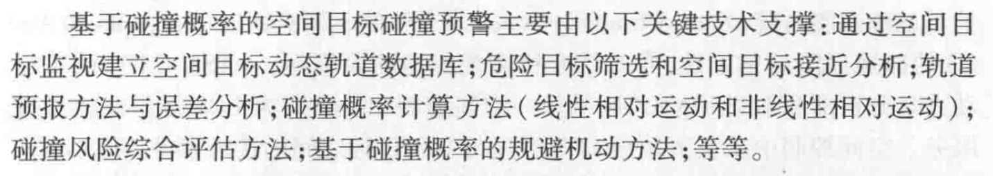
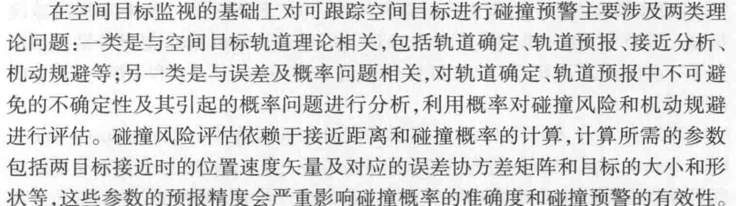
空间碎片的危害与应对
为什么

Slide 6
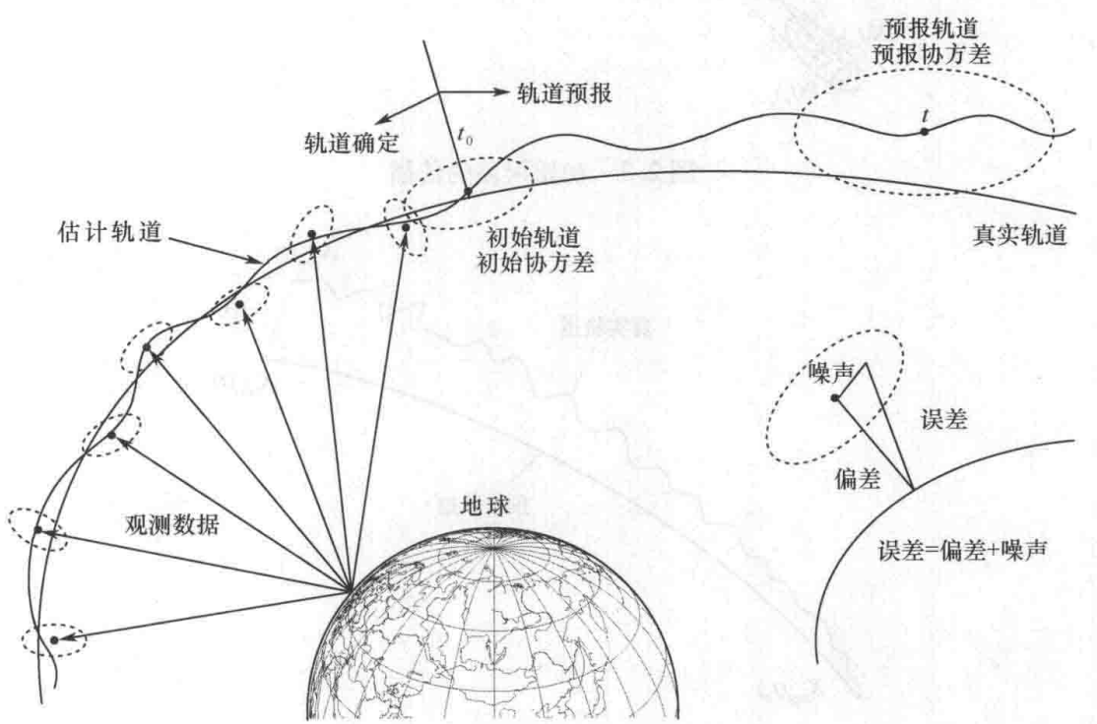
轨道误差和传播
轨道

Slide 7
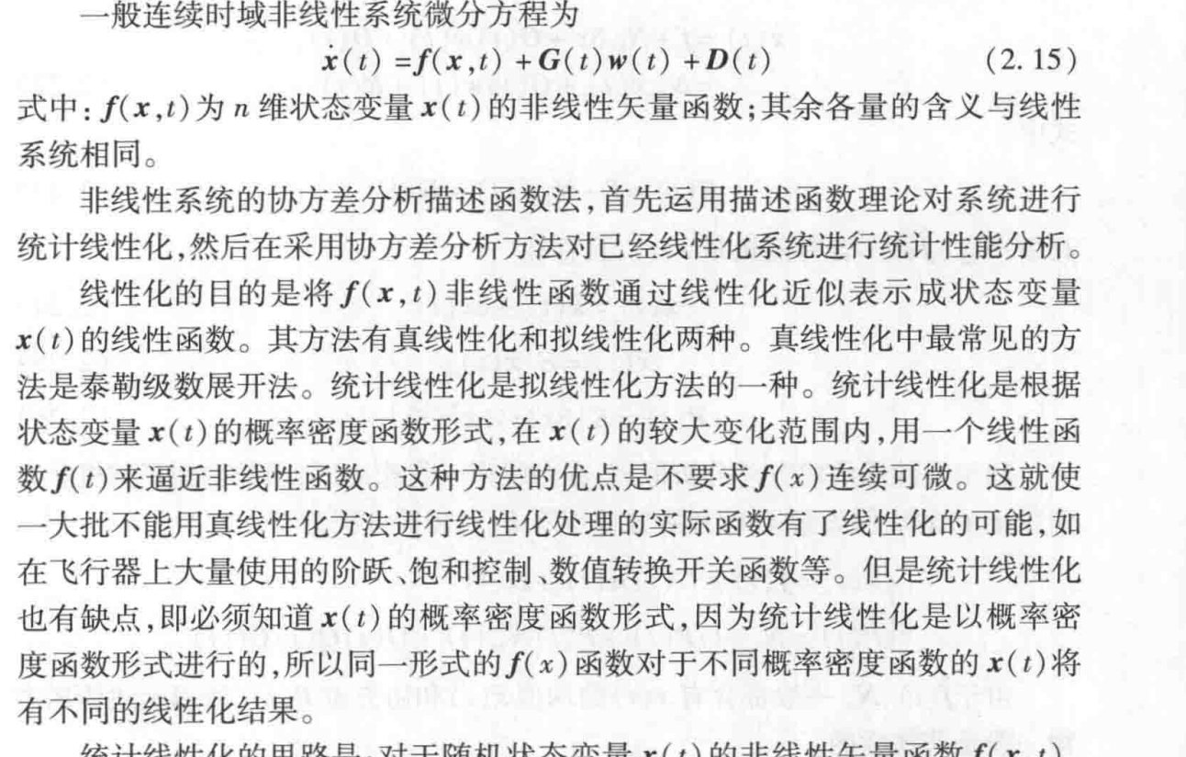
轨道误差和传播
轨道确定：
t0时刻初始轨道均值+初始协方差
不等于轨道真值
轨道预报（传播, propagation / 外推, extrapolation）：
t时刻轨道预报值和协方差预报值

Slide 8
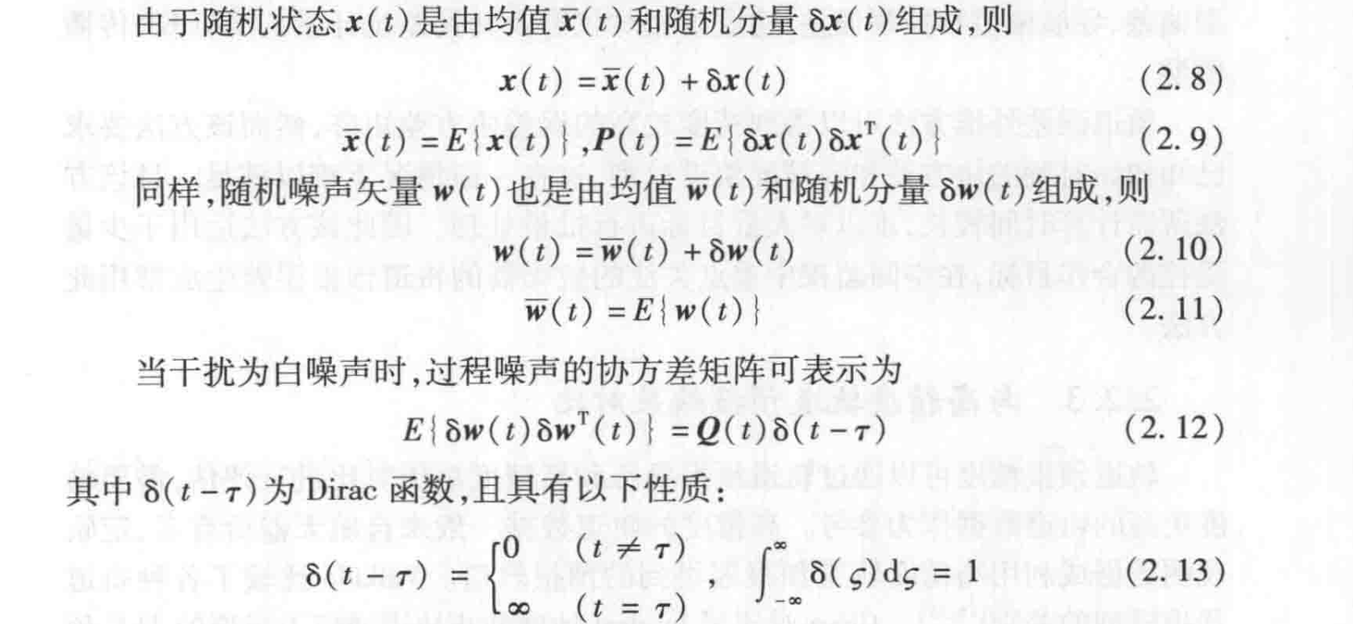







轨道误差和传播
微分方程
线性化后的外推公式
轨道状态初值
忽略模型误差：认为模型是准确的->
初始误差的传播特性
P29

Slide 9
轨道误差和传播
轨道

Slide 10
轨道误差和传播
轨道

Slide 11
轨道误差和传播
轨道

Slide 12
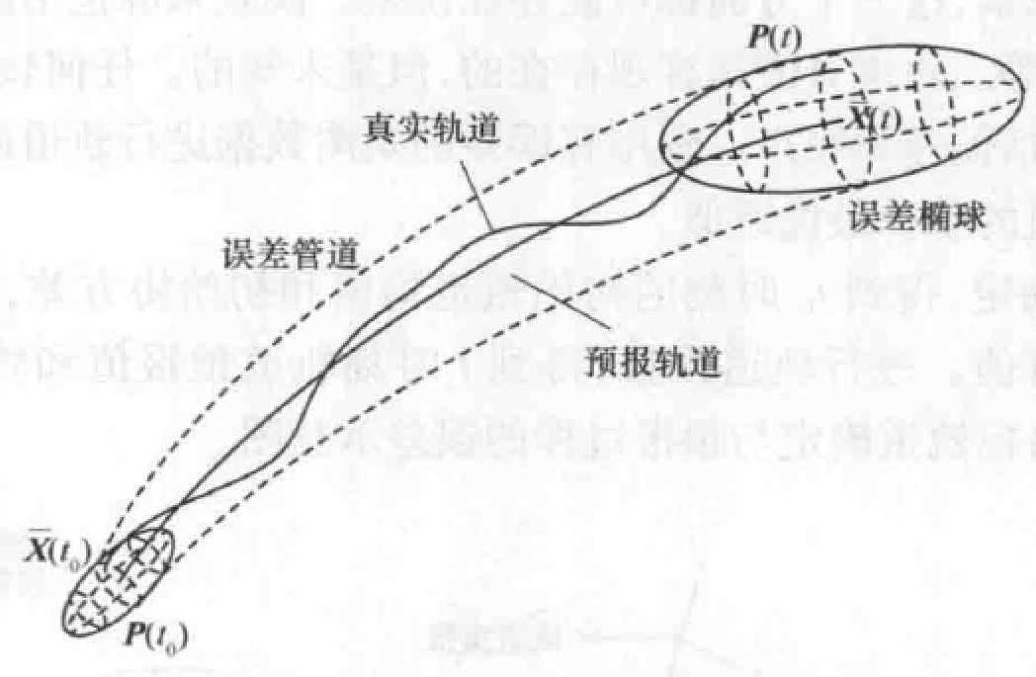
轨道误差和传播
误差椭球
常用UVW方向
误差管道
看成两个目标的相对运动
轨道初始状态：高斯
图中轨道画得诡异吗？（见后）

Slide 13
轨道误差和传播
基于代数法相对运动模型的误差特性分析

Slide 14
轨道误差和传播
C-W方程（Hill方程）
取消圆轨道限制：T-H方程

Slide 15
轨道误差和传播
轨道预报值与真值之间误差变化解析表达式
2.67+2.75
(积分考虑绝对导数和相对导数关系)
P46

Slide 16
轨道误差和传播
状态转移矩阵
2.78,2.79，2.80
初始误差传播解析表达式
P47

Slide 17
轨道误差和传播
初始误差传播特性
P48

Slide 18
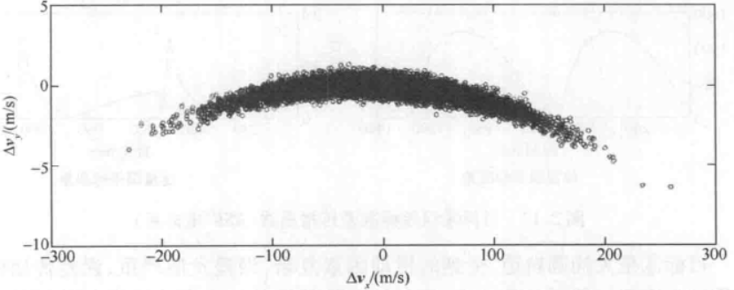
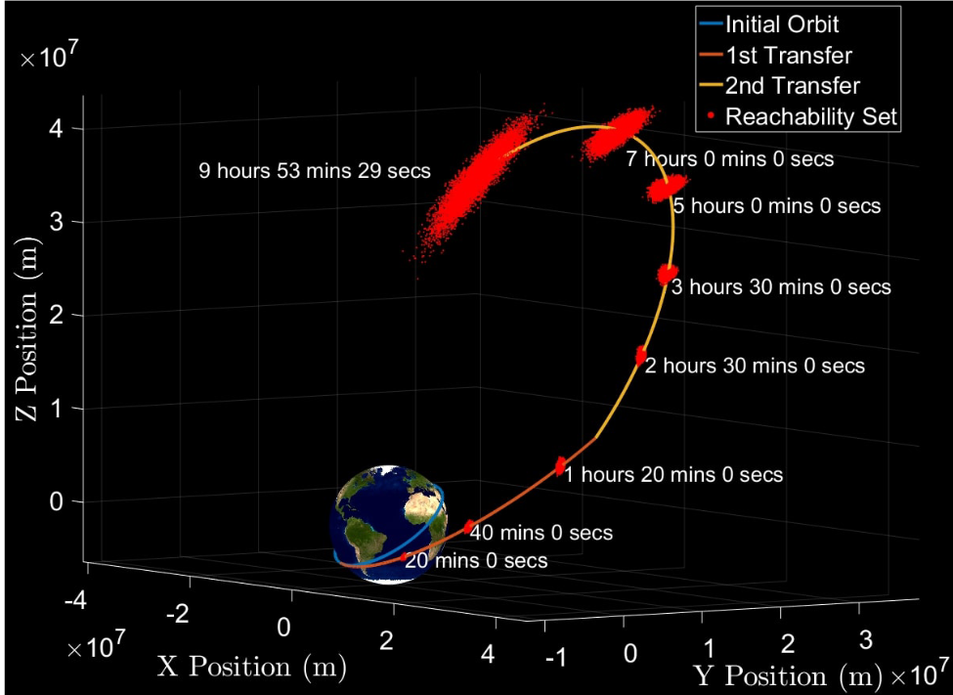
轨道误差和传播
非高斯性
1. 坐标变换
2. 蒙特卡洛方法(Monte Carlo, MC)
3. 无迹变换(Unscented transform)

Slide 19
轨道误差和传播
基于几何法模型误差特性分析
P62

Slide 20
轨道误差和传播
位置速度误差关系
误差协方差矩阵的负相关特性
P64-65

Slide 21
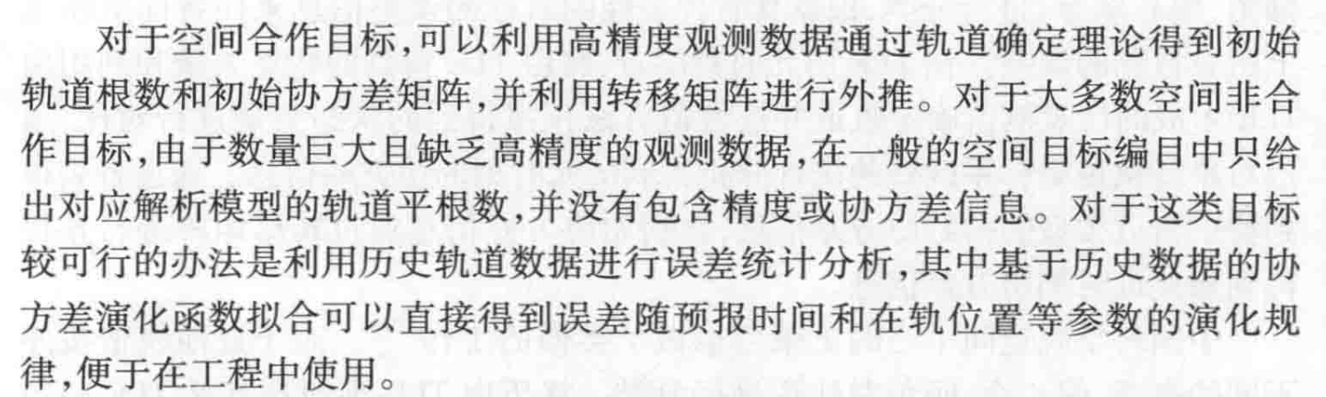
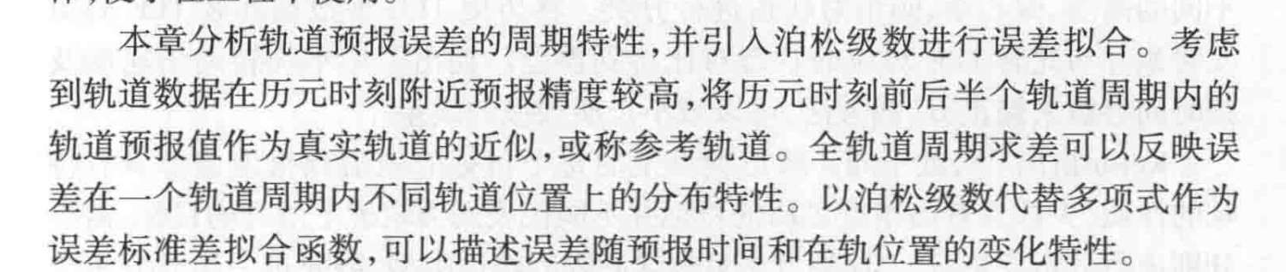
轨道误差和传播
基于历史轨道数据的误差分析

Slide 22
轨道误差和传播
轨

Slide 23
轨道误差和传播
轨

Slide 24
轨道误差和传播
轨

Slide 25
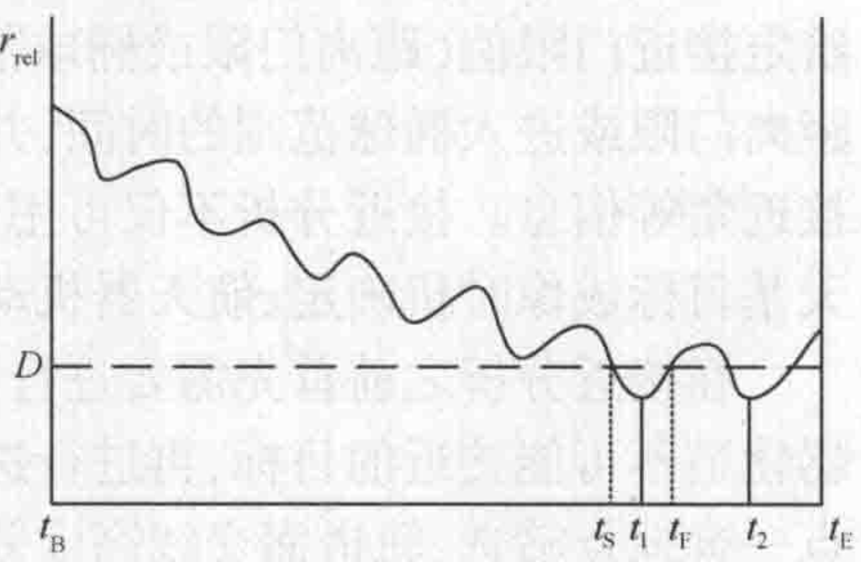
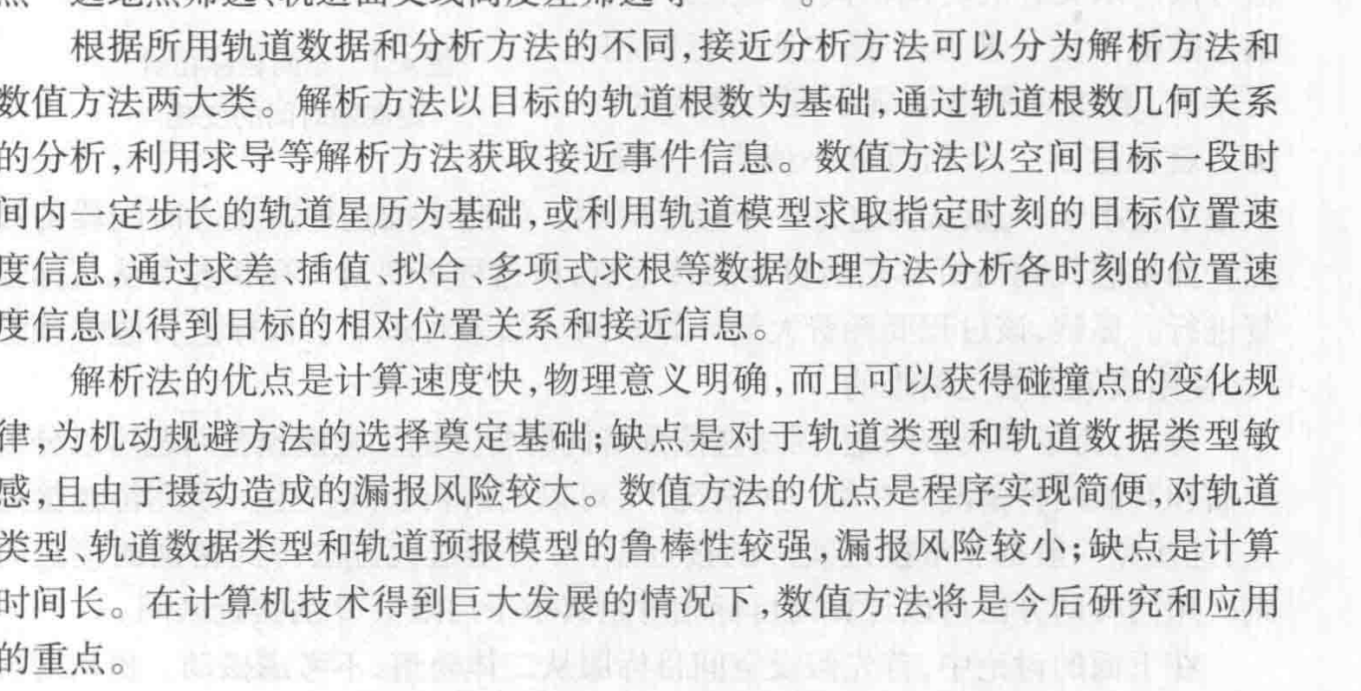
筛选交汇事件
交汇事件：小于距离门限D
轨道数值积分：
耗时
解析+迭代（不考虑摄动）

Slide 26
筛选交汇事件
近地点-远地点筛选
轨道有相交

Slide 27
筛选交汇事件
轨道面交线高度差筛选
轨道平面交线方向
P95

Slide 28
筛选交汇事件
轨

Slide 29
筛选交汇事件
轨

Slide 30
碰撞概率计算
轨

Slide 31
碰撞概率计算
轨

Slide 32
碰撞概率计算
轨

Slide 33
实习作业六
碰撞概率计算（总成绩比例：5%）
版式：文）、蓝色（突出）、红色（强调）
根据页面具体情况可略微调整

